Slide 1
Создание 3D-модели детали сборочной единицы. Создание рабочего чертежа детали
с использованием команд автоматического создания видов разрезов и сечений
Практическая работа 10.03.2017
Сивцева Любовь Фроловна
преподаватель общепрофессиональных дисциплин и профессиональных модулей, почетный работник СПО
Государственное бюджетное профессиональное образовательное учреждение города Москвы «Политехнический колледж им. Н.Н. Годовикова»
г. Москва

Slide 2
Цели занятия: образовательные
Отработка технологии создания 3D-модели в системе автоматизированного проектирования AutoCad
Отработка технологии создания рабочего чертежа детали с использованием команд автоматического создания видов, разрезов и сечений

Slide 3
Цели занятия: развивающие
Овладение навыками работы на компьютере, системами автоматизированного проектирования;
Развитие технического мышления, пространственного представления, графических навыков

Slide 4
Цели занятия: воспитательные
Формирование у студентов интереса к дисциплине, навыков самостоятельной работы
Воспитание точности, внимательности при графических построениях
Воспитание ответственности за работу группы, формирование активной позиции в обучении

Slide 5
Междисциплинарные связи
инженерная графика
информационные технологии в профессиональной деятельности
конструирование деталей и узлов, общее проектирование летательных аппаратов

Slide 6
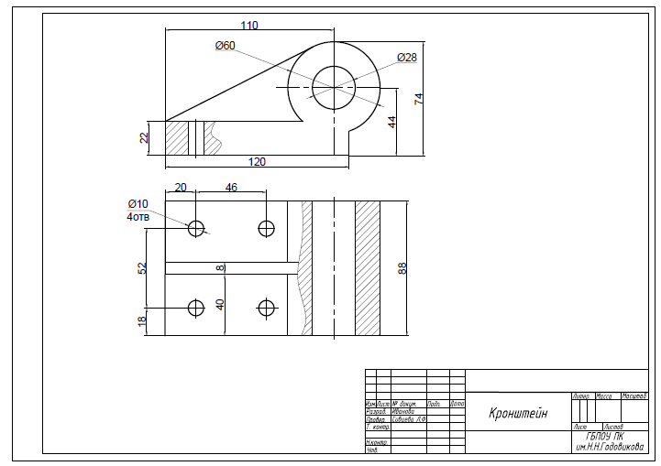
Задание
Построить 3D-модель детали кронштейн

Slide 7
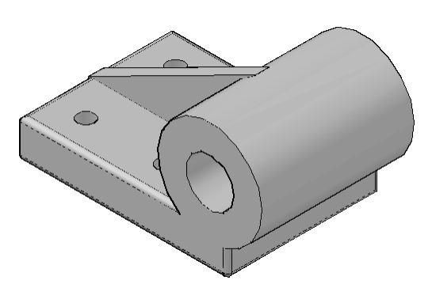
3D-модель детали Кронштейн

Slide 8
Вопрос №1 Назовите плоскости проекций?
Фронтальная плоскость проекции горизонтальная плоскость проекции профильная плоскость проекции

Slide 9
Вопрос №2 Как называется изображение, полученное на фронтальной плоскости проекций?
Изображение, полученное на фронтальной плоскости проекций, называется видом спереди

Slide 10
Вопрос №3 Как называется изображение, полученное на горизонтальной плоскости проекций?
Изображение, полученное на горизонтальной плоскости проекций, называется видом сверху

Slide 11
Вопрос №4 Как называется изображение, полученное на профильной плоскости проекций?
Изображение, полученное на профильной плоскости проекций, называется видом слева

Slide 12
Вопрос №5 С помощью какой команды можно плоскость экрана разделить на 3 видовых экрана
Вид/Видовые экраны/Новые видовые экраны/Три: Справа
Выполнение практической работы начинаем с выполнения этой команды

Slide 13
Методические рекомендации к выполнению практического задания

Slide 14
Шаг №1
Создаем новую пользовательскую систему координат ПСК, для которой плоскость XOY должна быть параллельна фронтальной плоскости проекций
Для этого ось ОY необходимо повернуть вокруг оси ОХ на 90 градусов против часовой стрелки

Slide 15
Шаг №2
Строим прямоугольник с размерами 120*22

Slide 16
Вопрос №6 С помощью какой команды можно построить прямоугольник?
КОМАНДА «Прямоугольник» Панели инструментов «Рисование примитивов»
Координаты левого нижнего угла прямоугольника задаем мышью произвольно
Координаты правого верхнего угла задаем в виде @120,22

Slide 17
Шаг №3
Строим круг радиуса R30 с центром в точке (110,44), предварительно переносим начало координат новой ПСК в левый нижний угол прямоугольника

Slide 18
Вопрос №7 С помощью какой команды можно создать новую ПСК путем перемещения начальной точки (точки 0) на новое место?
Команда «Начало» Панели инструментов «ПСК»

Slide 19
Вопрос №8 С помощью какой команды можно построить окружность R30 с центром в точке 110,44?
Команда «CIRCLE» (КРУГ) Панели инструментов «Рисование примитивов»
Центр: 110,44
Радиус: 30

Slide 20
Шаг №4
Строим круг радиуса R14 с центром в точке (110,44), центр круга при этом определяем в режиме объектной привязки

Slide 21
Вопрос №9 Что такое объектная привязка и как настроить режимы объектной привязки?
С помощью объектной привязки можно найти характерные точки объектов. Например, конечные точки и середина отрезков и дуг, центр и квадранты окружностей и т.д.
ПКМ на пиктограмме «Объектная привязка» в строке состояния и контекстном меню выбрать команду «Настройка»

Slide 22
Шаг №5
Создаем 3 области (прямоугольник и две окружности)

Slide 23
Вопрос №10 Какая команда используется для преобразования замкнутого контура в область?
С помощью команды REGION (Область) Панели инструментов «Рисование примитивов»

Slide 24
Шаг №6
Прямоугольник и большую окружность R30 объединяем в одну область

Slide 25
Вопрос №11 Какая команда используется для объединения областей?
Команда UNION (Объединение) Панели инструментов «Редактирование тел» или Панели инструментов «Моделирование»

Slide 26
Шаг №7
Делаем вычитание (из области, полученной после выполнения шага 6, вычитаем область в виде круга диаметра 28)

Slide 27
Вопрос №12 Какая команда используется для вычитания областей?
Команда SUBTRACT (ВЫЧИТАНИЕ) Панели инструментов «Редактирование тел» или Панели инструментов «Моделирование»

Slide 28
Шаг №8
Создаем твердотельную модель из построенного плоского контура, преобразованного в область, методом выдавливания. Высота выдавливания H=-88

Slide 29
Вопрос №13 Какая команда используется для создания твердотельной модели из плоского замкнутого контура (области)?
Команда EXTRUDE (ВЫДАВИТЬ) Панели инструментов «Моделирование»

Slide 30
Шаг №9
Строим ребро. Для дальнейших построений необходимо выбрать новую плоскость.
Вернемся к мировой системе координат
Переносим начало ПСК (пользовательской системы координат) в левый нижний угол верхнего основания

Slide 31
Шаг №10
Строим ребро. Для дальнейших построений необходимо выбрать новую плоскость.
Вернемся к мировой системе координат
Переносим начало ПСК (пользовательской системы координат) в левый нижний угол верхнего основания

Slide 32
Шаг №11
Строим ребро, используя команду Клин Панели инструментов «Моделирование»
Определяем размеры основания и высоты клина, используя команду Расстояние на панели инструментов «Сведения»
Активизируем экран с видом спереди

Slide 33
Шаг №11( продолжение)
Активизируем экран с видом спереди и с помощью команды Расстояние Панели инструментов «Сведения» определим расстояние между точками ребра.
В командной строке появятся следующие значения

Slide 34
Шаг №11( продолжение)
Основание клина имеет размеры: 96 Х 8 (8 – ширина основания по 2D-чертежу)
Высота клина: H=48.8

Slide 35
Шаг №12
Строим клин. Учитывая, что его скос направлен в сторону второго угла основания, будем использовать команду:
Клин 1т: 96, 40
2Т: 0, 48
3Т: 48.8 (так как высота клина H=48.8)

Slide 36
Шаг №13,14
Строим окружность диаметра 10 с центром в точке 20,18
Создаем прямоугольный массив с параметрами:
Количество строк - 2
Расстояние между строками – 52
Количество столбцов – 2
Расстояние между столбцами – 46

Slide 37
Вопрос №14 Какая команда используется для создания массивов? Какие виды массивов могут быть реализованы в AutoCAD?
Команда ARRAY (МАССИВ) Панели инструментов «Редактирование объектов»
Массивы: прямоугольный, круговой, по траектории

Slide 38
Шаг №15,16
Расчленяем прямоугольный массив (используем команду EXPLODE (расчлени) Панели инструментов «Редактирование»
Выдавливаем 4 окружности на расстояние -22

Slide 39
Шаг №17
В результате выполнения шага 16 построено 4 цилиндра
Вычитаем из построенной модели детали 4 цилиндра

Slide 40
Шаг №18 Создание рабочего чертежа детали с использованием команд автоматического создания видов, разрезов и сечений
Вкладка Лист/Создать Вид/Базовый
Выбрать Лист1
Выход
Задать положение базового вида на листе
Задать положение проекционных видов на листе

Slide 41
Самостоятельная работа на уроке
Построить сопряжения для всех острых кромок детали
Разработка 3D-модели и рабочего чертежа детали типа кронштейн, башмак, серьга, фитинг, нервюра (по заданию курсового проекта)

Slide 42
Итоги проведенного занятия
Мы сегодня освоили технологию создания трехмерной твердотельной модели детали Кронштейн, отработали команды, которые используются при создании 3D-моделей методом выдавливания (бобышка). Цель урока достигнута.
Выставление оценок по итогам выполнения практической работы.
- бланк «Критерии оценки работы» заполняется студентом и преподавателем;
- бланк «Критерии оценки занятия» заполняется студентом;

Slide 43
Домашнее задание
Завершить разработку 3D-модели и рабочего чертежа детали типа кронштейн, башмак, серьга, фитинг, нервюра (по заданию курсового проекта)

Slide 44
Литература для подготовки к занятию
1. Конспект
2. Габидуллин В.М. «Трехмерное млоделирование в AutoCAD 2014» - М.: ДМК Пресс», 2014. стр. 59-128, стр. 260-276
3. Съемщикова Л.С. Создаем чертежи в AutoCAD» - М.: ДМК Пресс», 2014. Стр. 109-115

Slide 45
Презентацию подготовил преподаватель ГБПОУ Политехнический колледж им. Н.Н. Годовикова Сивцева Любовь Фроловна Спасибо за внимание

